Slide 1

IDS explicável para ataques DNS over HTTPS
Reprodução, segundo dataset e modificação
CIN0114 · Técnicas de Ataque e Detecção de Intrusão · 2026.2
Prof. Paulo Freitas de Araujo Filho · CIn/UFPE
Amanda Arruda · Breno Silva Xavier de Souza · João Henrique Portela · Antonio Gonzaga
Notes:
Apresentar a equipe e o artigo reproduzido.

Slide 2
O artigo em um slide
• Problema: o DoH cifra a consulta DNS; o túnel DNS vira HTTPS comum
• O IDS só tem estatísticas de fluxo: 29 atributos, sem decifrar o TLS
• Três classes: Non-DoH, Benign-DoH, Malicious-DoH
• Sistema: três subconjuntos balanceados com SMOTE, três Random Forests e uma regressão logística que os combina
• Explicação das decisões com SHAP, em painel interativo
• Publicado: precisão, recall e F1 acima de 99,9%
Notes:
A turma já viu o seminário: só o necessário para entender o que reproduzimos.
Artigo: Zebin, Rezvy e Luo, IEEE TIFS, 2022. Dataset CIRA-CIC-DoHBrw-2020.
Os valores acima de 99,9% são os do resumo do artigo.

Slide 3
O que construímos
• Reimplementação a partir do texto: o código público só traz o painel e um Random Forest único
• Duas leituras da profundidade das árvores, lado a lado: 5 (Seção IV-B) e variável (Algoritmo 1)
• Todas as tabelas e figuras de resultado do artigo, com a diferença medida
• Segundo dataset: CIRA + HKD, com três ferramentas de túnel novas
• Protocolo corrigido: 10 seeds, teste sem vetores repetidos, folds por máquina
• Modificação do sistema e teste de robustez
• Um script por experimento; resultado gravado com seed, versões e commit
Notes:
Nada foi ajustado para aproximar número do artigo: seed, hiperparâmetro e limpeza ficaram fixos.
As duas leituras de profundidade têm apoio no texto; reportamos as duas.
As etapas seguintes usam a leitura de profundidade variável como base, porque a outra não prediz uma das classes.

Slide 4
Dados e protocolo
• Remover linhas com valor ausente reproduz a Tabela I do artigo
• Split 90/10 estratificado, seed 42
• Validação cruzada de 10 folds dentro do treino
• Segundo dataset: só a classe maliciosa ganha tráfego novo
• No CIRA, o malicioso vem de outras máquinas e de outro período
Conjunto | Non-DoH | Benign-DoH | Malicious-DoH
CIRA limpo | 889809 | 19746 | 249553
Tabela I do artigo | 889809 | 19746 | 249553
CIRA: treino | 800828 | 17771 | 224598
CIRA: teste | 88981 | 1975 | 24955
Combinado: treino | 800828 | 17771 | 229330
Combinado: teste | 88981 | 1975 | 25481
HKD isolado | 0 | 0 | 5258
Notes:
Não há conjunto de validação separado, como no artigo: a validação é cruzada.
O combinado publicado repete 20 vezes cada fluxo do HKD; usamos a forma sem réplicas, para o teste não conter cópias do treino.
O HKD sozinho só tem tráfego malicioso: serve de teste na transferência.

Slide 5
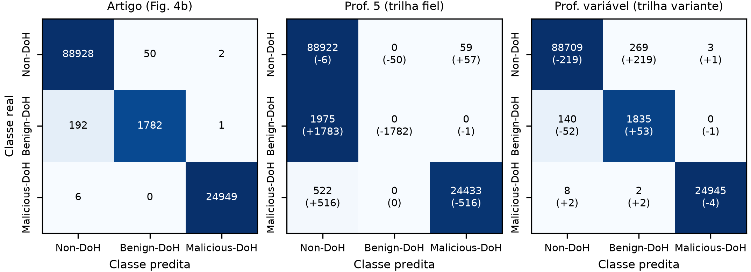
Reprodução: as duas leituras ao lado da Fig. 4b
• Profundidade 5: nenhum Benign-DoH predito, e a acurácia ainda é 97,79%
• Profundidade variável: a 553 fluxos da matriz do artigo, contra 4711
• A proximidade não diz qual configuração os autores usaram
Notes:
Linha é a classe real, coluna a predita; entre parênteses, a diferença para o artigo.
Trilha fiel é a profundidade 5; trilha variante, a profundidade variável.
Com profundidade 5, os 1975 fluxos Benign-DoH do teste vão para Non-DoH.
Com profundidade variável: F1 macro de 96,56%, contra 97,82% calculado da Fig. 4b.
Não afirmamos que a profundidade variável é a dos autores: são duas leituras com apoio no texto.

Slide 6
Por que a profundidade 5 perde uma classe
• Sozinhos, os três Random Forests acertam 85% a 86% do Benign-DoH
• A perda acontece na regressão logística que os combina
• No treino, quando os três dizem Benign-DoH, a classe real mais comum é Non-DoH
• A acurácia esconde a classe rara: Benign-DoH é 1,70% do teste
Métrica | Artigo | Prof. 5 | Prof. var.
Benign-DoH: precisão | 97,27 | 0,00 | 87,13
Benign-DoH: recall | 90,23 | 0,00 | 92,91
Malicious-DoH: recall | 99,98 | 97,91 | 99,96
Acurácia | 99,78 | 97,79 | 99,64
F1 macro | 97,82 | 65,80 | 96,56
Notes:
Os bases de profundidade 5 têm precisão de Benign-DoH perto de 30%: marcam muito Non-DoH como Benign-DoH.
A combinação em que os três dizem Benign-DoH ocorre em 49247 linhas do treino; 31025 são Non-DoH. O meta-classificador devolve Non-DoH.
Por isso as métricas por classe vêm antes das médias, e a média é a macro.

Slide 7
Tabela II e ferramenta de túnel
• A Tabela II do artigo (99,98%) diverge da matriz do próprio artigo (99,78%)
• A ordem dos modelos de comparação se mantém em F1 macro
• Ferramenta de túnel (Seção VI-D): recall a menos de 2 pontos do artigo com profundidade variável
• O artigo não descreve esse método: é leitura nossa
Modelo | Acurácia Art. | Acurácia Rep. | F1 Art. | F1 Macro
Decision Tree | 97,70 | 97,23 | 81,97 | 84,21
XGBoost | 99,27 | 99,31 | 98,43 | 94,00
Random Forest | 99,98 | 99,42 | 99,87 | 94,80
Proposto, prof. 5 | 99,98 | 97,79 | 99,91 | 65,80
Proposto, prof. variável | 99,98 | 99,64 | 99,91 | 96,56
Notes:
Art. é o valor do artigo; Rep. e Macro são a reprodução, com média macro.
O artigo não diz que média usa; nenhuma média reproduz a linha do modelo proposto.
A legenda da Fig. 9 só é reproduzida com os arquivos sem a limpeza: é indício, não prova, de que essa seção usou outros dados.

Slide 8
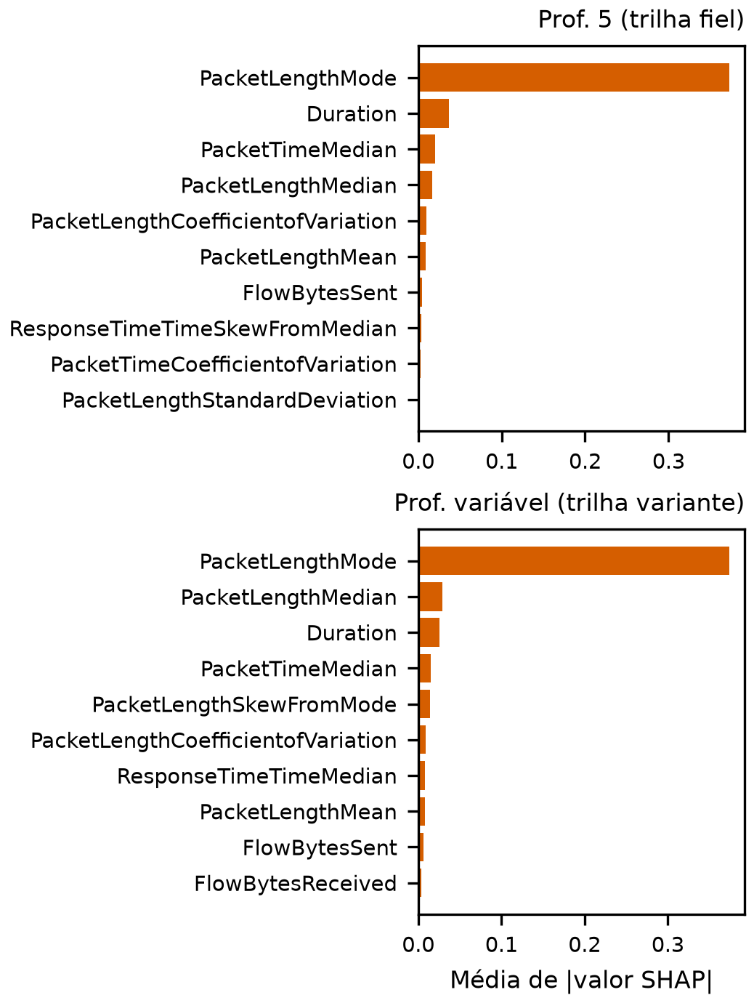
Explicabilidade com SHAP
• Artigo: Duration em primeiro. Aqui: PacketLengthMode, com larga margem
• Correlação de Spearman com a Fig. 5: 0,62 e 0,51
• Quatro valores de PacketLengthMode cobrem 99,84% do malicioso do CIRA
• Duration: direção do artigo confirmada; o sinal troca em 33,13 s na nossa amostra
• O SHAP explica os Random Forests base, não o empilhamento
Notes:
Uma regra com um só atributo teria recall de 99,84% e 1 falso positivo em 909555 fluxos legítimos: o modelo pode separar pela captura.
Não dizemos que o limiar de 40 s foi refutado: a amostra tem classes em partes iguais e o artigo lê o valor a olho.
O painel interativo foi implementado e pode ser mostrado ao final.

Slide 9
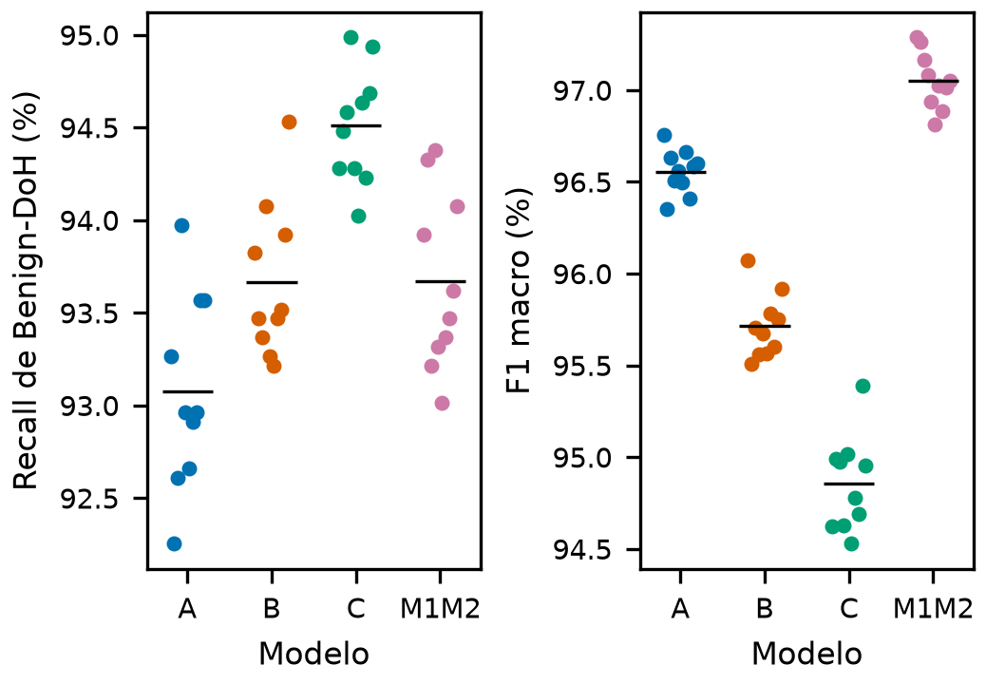
Protocolo corrigido: 10 seeds
• A: sistema do artigo, profundidade variável. F1 macro de 96,56 ± 0,12%
• B e C: Random Forest único com SMOTE; M1M2: a nossa modificação
• 13,64% do teste repete um vetor do treino; sem eles, os vereditos não mudam
• Folds por máquina: recall de Benign-DoH cai de 93,07% para 31,10%
Notes:
Um ponto por seed; o traço é a média.
Com profundidade 5, o recall de Benign-DoH é zero nas dez seeds.
A separação entre Non-DoH e Benign-DoH aprendida em três máquinas não vale na quarta.
Nenhuma máquina gerou tráfego legítimo e malicioso: nenhum split separa a captura do ataque.

Slide 10
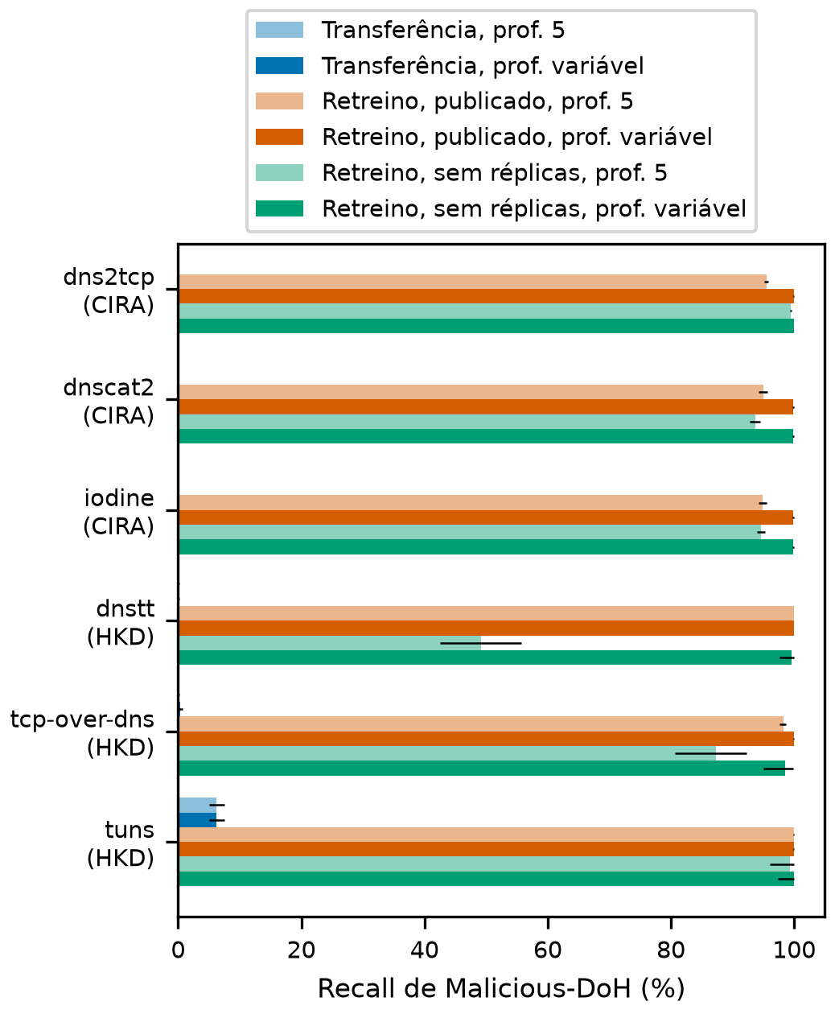
Segundo dataset: ferramentas novas
• Treinado no CIRA, o sistema detecta 1,81% dos fluxos do HKD
• A regra de PacketLengthMode: 99,84% no CIRA, 0% no HKD
• Retreino sem réplicas: 99,42%, em fluxos vizinhos dos do treino
• Retreino no publicado: todo fluxo do HKD no teste tem cópia no treino
• Com profundidade 5: 73,29% nas ferramentas do HKD
Notes:
É o achado principal. É compatível com um detector que aprendeu a assinatura das ferramentas e da captura do CIRA, e não o comportamento de túnel.
Os 99,42% são 510 de 513 fluxos, e medem as mesmas ferramentas, não uma nunca vista.
Non-DoH e Benign-DoH do combinado são os do CIRA: métricas gerais iguais são esperadas.

Slide 11
Modificação: Random Forest único com peso de classe
Dataset | Modelo | Benign prec. | Benign rec. | F1 macro | Treino (s)
CIRA | A | 87,00 ± 0,66 | 93,07 ± 0,52 | 96,56 ± 0,12 | 161,0 ± 57,3
CIRA | M1 | 90,71 ± 0,52 | 92,57 ± 0,51 | 97,14 ± 0,12 | 31,1 ± 1,3
CIRA | M1M2 | 89,19 ± 0,70 | 93,67 ± 0,48 | 97,05 ± 0,15 | 263,2 ± 7,2
Combinado sem réplicas | A | 86,75 ± 0,83 | 93,18 ± 0,53 | 96,53 ± 0,19 | 117,8 ± 2,0
Combinado sem réplicas | M1M2 | 89,47 ± 0,50 | 93,65 ± 0,40 | 97,10 ± 0,14 | 265,1 ± 1,4
• Sem SMOTE e sem empilhamento; M1M2 também seleciona hiperparâmetros
• F1 macro 0,50 ponto acima no CIRA e 0,57 no combinado, nas dez seeds
• O ganho já está em M1, que treina em 31 s
• A seleção de hiperparâmetros não muda o F1 macro: −0,08 ± 0,15 ponto
Notes:
A é o sistema do artigo com profundidade variável; 10 seeds, média e desvio.
M1 perde 0,50 ponto de recall de Benign-DoH em relação a A.
Não dizemos que a modificação reduz falsos positivos: no CIRA é cerca de um fluxo por teste, e não se repete no combinado.
Os testes das seeds se sobrepõem: não usamos a palavra significativo.

Slide 12
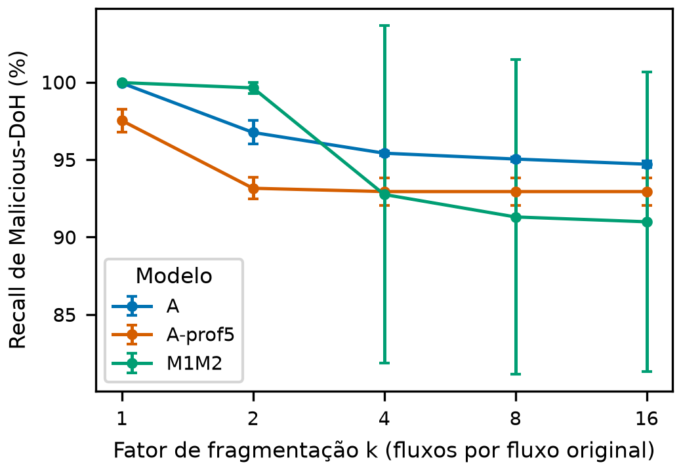
Robustez: fragmentação simulada do fluxo
• O artigo publica que a duração pesa: o atacante encurta o fluxo
• Duração e bytes divididos por k, no espaço de atributos
• k = 2: o sistema do artigo perde 3,19 pontos de recall; M1M2, 0,34
• k ≥ 4: M1M2 desaba em duas ou três seeds
• Não ordena os modelos em robustez
Notes:
Nenhum tráfego foi gerado: é perturbação simulada, sem retreino.
Nos fatores 8 e 16, mais de 96% dos vetores são fisicamente incoerentes.
Não dizemos quanto um atacante real evadiria.

Slide 13
Limitações e conclusão
• A reprodução depende de um ponto que o artigo deixa em aberto
• A Tabela II e o resumo do artigo não foram reproduzidos por nenhuma leitura
• O sistema não generaliza para ferramentas fora do treino
• Um atributo separa quase todo o malicioso do CIRA: captura e classe se confundem
• Um Random Forest único com peso de classe supera o empilhamento em F1 macro
• Nossa parte: reprodução com uma seed; fragmentação só simulada
• Próximo passo: gerar tráfego fragmentado e testar ferramenta deixada de fora
Notes:
A modificação melhora o F1 macro em meio ponto e não resolve a generalização.
O segundo dataset compartilha duas classes com o primeiro.
Relatório, código e resultados estão no repositório.

Slide 14
Obrigado! Perguntas?
github.com/BrenoRev/Tecnicas_Ataque_Deteccao_Intrusao
Notes:
Abrir para perguntas.

